Slide 1
Architecture

Slide 2
Requêtes HTTP
Composant HTTPFoundation
Classes : Request & Response
Request :
Représentation objet de la requête HTTP
Post/Get en tant que ParameterBag
Response :
setContent(), setStatusCode, headers->set()...

Slide 3
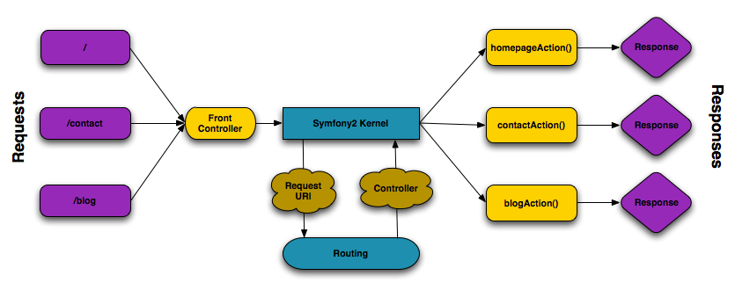
URLs
FrontController & mod_rewrite

Slide 4
MVC
Contrôleurs :
Sécurité, configuration, routing
Contrôleurs : supervise la production de la réponse en cohérence avec la requête
Vue :
Met en forme / formate la réponse
Modèle :
Processus et données métiers

Slide 5
Répertoires
config/: configuration de l'application
src/: code PHP du projet
vendor/: bibliothèques tierces (additionnelles)
public/: racine web, fichiers publiquement accessibles

Slide 6
Répertoire Web
Contrôleur frontal : app.php
.htaccess : mod_rewrite
Ressources publiques

Slide 7
Répertoire App
AppKernel :
regiterBundles()
registerContainerConfiguration()
fichiers conf et routage
cache + logs
ressources
autoload.php
console

Slide 8
Répertoire src
Contient tout le code applicatif sous forme de Bundles

Slide 9
Bundles : généralités
« Similar to a plugin, but even better »
Tout est bundles dans SF2
Déf : Ensemble structuré de fichiers liés à une fonctionnalité
$ php app/console generate:bundle --namespace=Dawan/HelloBundle -–format=yml

Slide 10
Bundles : arborescence
Controller : contrôleurs du bundle (ex HelloController.php);
Dependency Injection : certaines classes d'extension d'injection de dépendances, voir plus loin(facultatif)
Resources/config : configuration, notamment la configuration de routage (ex routing.yml)
Resources/views : contient les templates organisés par nom de contrôleur (ex Hello/index.html.twig);
Resources/public : contient les ressources web (images, feuilles de style, etc) et sont copiées ou liées par un lien symbolique dans le répertoire de projet web/ grâce à la commande assets:install;
Tests : contient tous les tests du bundle

Slide 11
Environnement
Dev, prod, test
Partage tout sauf conf et FrontController

Slide 12
Résumé
page = route, contrôleur[, template]
projet : répertoires principaux :
web/ (ressources web et contrôleurs frontaux)
app/ (configuration)
src/ (vos bundles),
vendor/ (librairies tierces)
fonctionnalité de Symfony2 est organisée dans un bundle
conf de bundle : Ressources/config (YAML, XML, PHP)
conf globale de l'application app/config
environnement / contrôleurs frontaux + conf

Slide 13
Console
$ php app/console -s
_____ __ ___
/ ____| / _| |__ \
| (___ _ _ _ __ ___ | |_ ___ _ __ _ _ ) |
\___ \| | | | '_ ` _ \| _/ _ \| '_ \| | | | / /
____) | |_| | | | | | | || (_) | | | | |_| |/ /_
|_____/ \__, |_| |_| |_|_| \___/|_| |_|\__, |____|
__/ | __/ |
|___/ |___/
Welcome to the Symfony shell (2.4.2 - app/dev/debug).

Slide 14
Console
Console / shell Sf2
Génération automatique de fichiers / code
Autocomplétion : commandes / args
Mode interactif
> generate:bundle

Slide 15

Contrôleur

Slide 16
Format YAML
YAML Ain't Markup Language
~ JSON
+ lisibilité humaine
- facilité de traitement / génération

Slide 17
YAML : collections
- Symfony
- Drupal
- eZ Publish
Séquence :
Mapping
name: Symfony initiation
duration: 5 center: Dawan #of course

Slide 18
Routage
pattern + référence au controller
Paramètre de substitution /hello/{name}
Valeurs par défaut :
Conditions requises :
Paramètres spéciaux : _controller(obligatoire), _format, _locale
defaults:
_controller: Bdle:Ctrl:act
param: 1
requirements:
year: \d+ _locale: fr|en

Slide 19
Routage : paramètres
_controller : NomDuBundle:Ctrl:act Vendor\NomDuBundle\Controller\CtrlController::actAction NomService:actAction
Fusion des paramètres dans tableau associatif, passage en argument au contrôleur
Ressources externes de routage : dawan_hello: resource: "@HelloBundle/Resources/config/routing.yml" prefix: /admin @HelloBundle => répertoire du bundle

Slide 20
Routage : objet Router
$router->match('/hello/Pierre'): array('nom'=>'Pierre', '_controller'=>'Bdle:Ctrl:act')
$router->generate('route_key', array('slug'=>'Pierre')): '/hello/Pierre'
$router->generate('route_key', array('slug'=>'Pierre'), true): 'http://localhost/hello/Pierre'
$router->generate('route_key', array('slug'=>'Pierre', 'year'=>'2012')): '/hello/Pierre?year=2012'

Slide 21
Contrôleur
Cycle de vie : Requête → contrôleur → réponse
(Front) Router (appelle)→ Controller (génère)→ Response
Router :
pattern : /hello/{param}
defaults: {_controller: NomBundle:Ctrl:method}
class FrameworkBundle\Controller => helper

Slide 22
Contrôleur : helper
Redirection : $this->redirect($this->generateUrl('homepage'));
Sous-requête: $this->forward('VendorNameBundle:Ctrl:action', $params);
Rendre un template : $content=$this->renderView('template_file', $params); return new Response($content);
Ou directement : return $this->render('template_file', $params);
Autres services: $router = $this->get('router');

Slide 23
Contrôleur : suite
Page 404 : throw $this->createNotFoundException('Message');
Session : $s=$request->getSession(); $s->set('foo','bar') ; $s->get('foo','default');
Message Flash : $session->getFlashBag()->add('notice', $msg)
Persistance 1 requête, utile lors des redirections $this->get('session')->getFlashBag() ->add('notice', 'Vos changements ont été sauvegardés!');

Slide 24
Response & Request
En-tête : $response->headers->set('Content-Type','application/xhtml+xml');
Infos requête: $req->isXmlHttpRequest(); $req->getPreferredLanguage(array('en','fr'));
get/post : $req->query->get('getparam'); $req->request->get('postdata');

